Slide 1
C++ Multi Thread

Slide 2
部分术语
进程/process : 是操作系统进行资源分配的基本单位
线程 ：是一个基本的CPU执行单元 ，是调度的基本单位
死锁：一组互相竞争资源的线程因循环等待，导致“永久” 阻塞的现象
临界资源: 是一次仅允许一个进程使用的共享资源
临界区：进程执行时将访问临界资源的一段代码
原子性操作：指令序列对外不可分割，结果只有成功和什么也不做

Slide 3
死锁条件
互斥：
一次只有一个进程可以使用一个资源
占有且等待：
当一个进程等待其他进程时，继续占有已经分配的资源
不可抢占：
不能强行抢占进程已占有的资源
循环等待：
存在封闭进程链，使得每个进程至少占有此链中下一个进程所需的一个资源

Slide 4
进程与线程
进程/process : 是操作系统进行资源分配的基本单位
线程 :是一个基本的CPU执行单元 ,是调度的基本单位
进程间通信需要借助操作系统,推荐使用套接字( socket )
TCP 是双向的
进程独占
操作系统会自动回收
TCP 是字节流协议，只能顺序读取，有写缓冲
线程通过共享地址空间,直接读/写进程数据段,高效。
线程同步推荐使用互斥器(mutex) 与条件变量(condition variable)

Slide 5
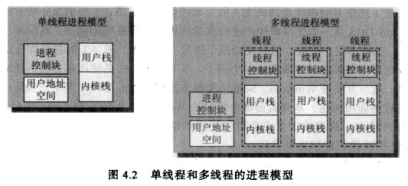
进程模型
操作系统知识 可继续阅读 https://github.com/arkingc/note

Slide 6
线程的优缺点
优点
已有进程创建新线程比创建进程快
终止线程比进程快
同一进程内线程间切换快
同一个进程中的线程共享内存和文件,速度快
缺点
存在同步问题
死锁 Dead Lock
乱序
数据竞争 Data Race（出现问题查错困难）

Slide 7
并发编程常见问题
数据竞争 Data Race
未释放的锁
使用多个mutex造成死锁
无条件地 wait
共享数据的初始化

Slide 8
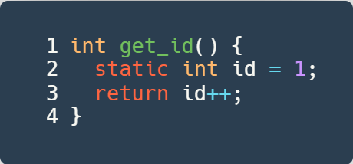
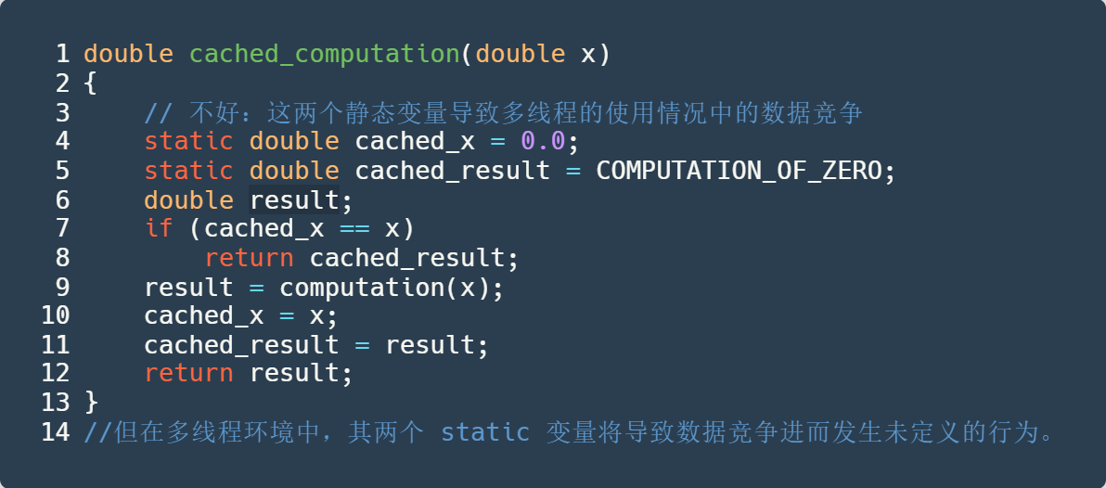
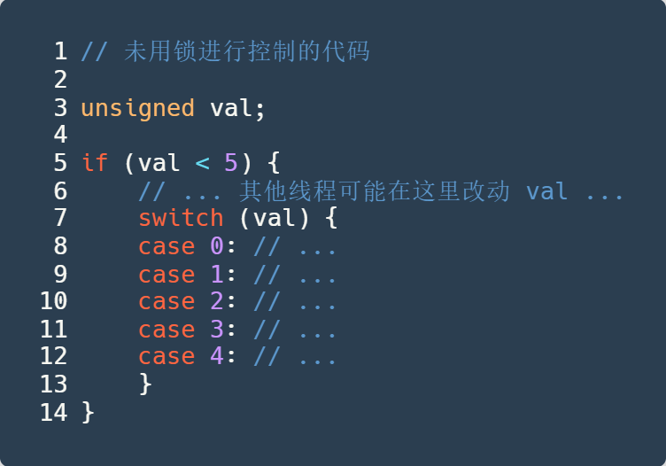
数据竞争Data Race

Slide 9
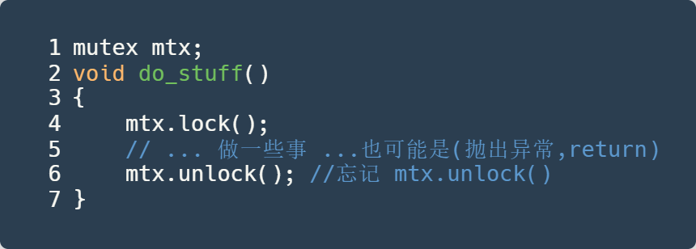
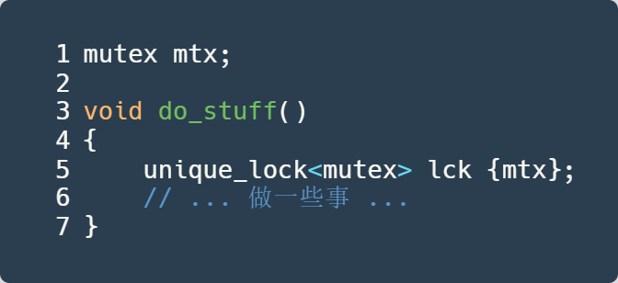
未释放的锁
普通的 lock()/unlock()
使用 RAII不用 lock()/unlock()

Slide 10
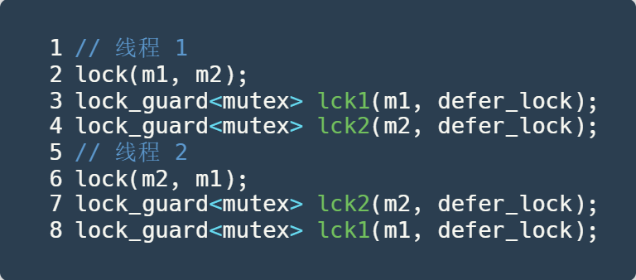
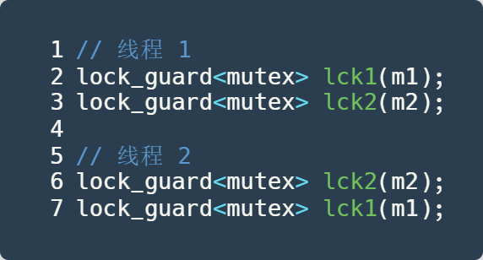
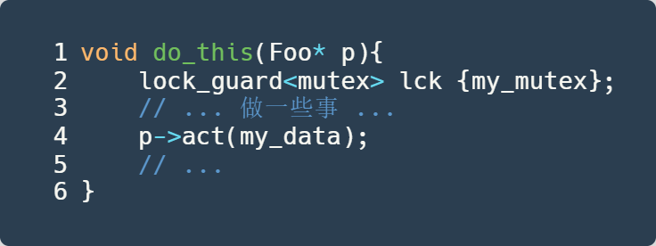
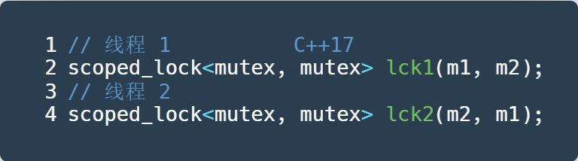
死锁Dead Lock
不在持有锁的时候调用未知的代码
用 std::lock() 或 std::scoped_lock 来获得多个 mutex
https://stackoverflow.com/questions/49351314/c-deadlock-example

Slide 11
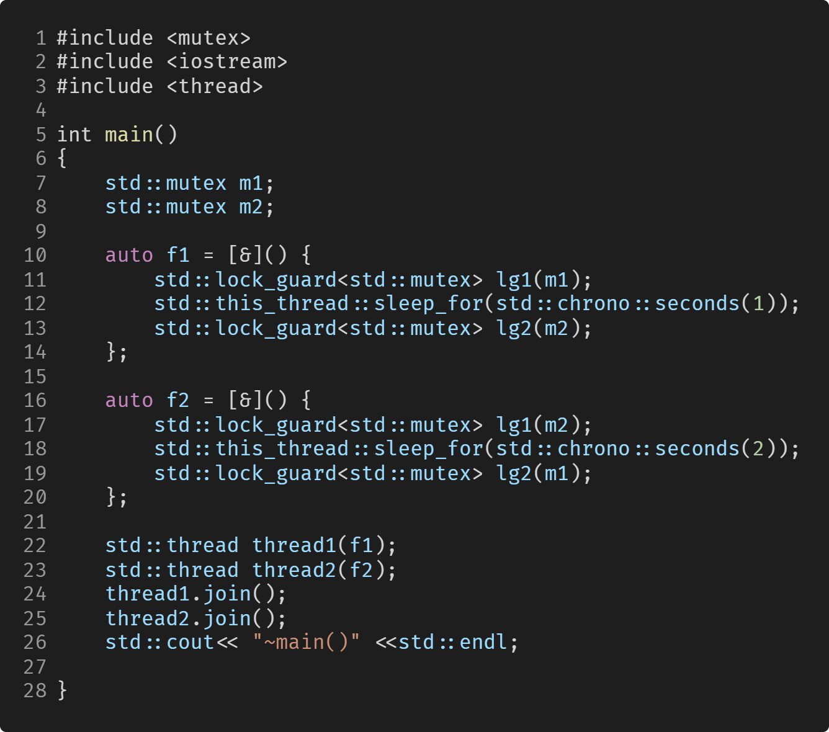
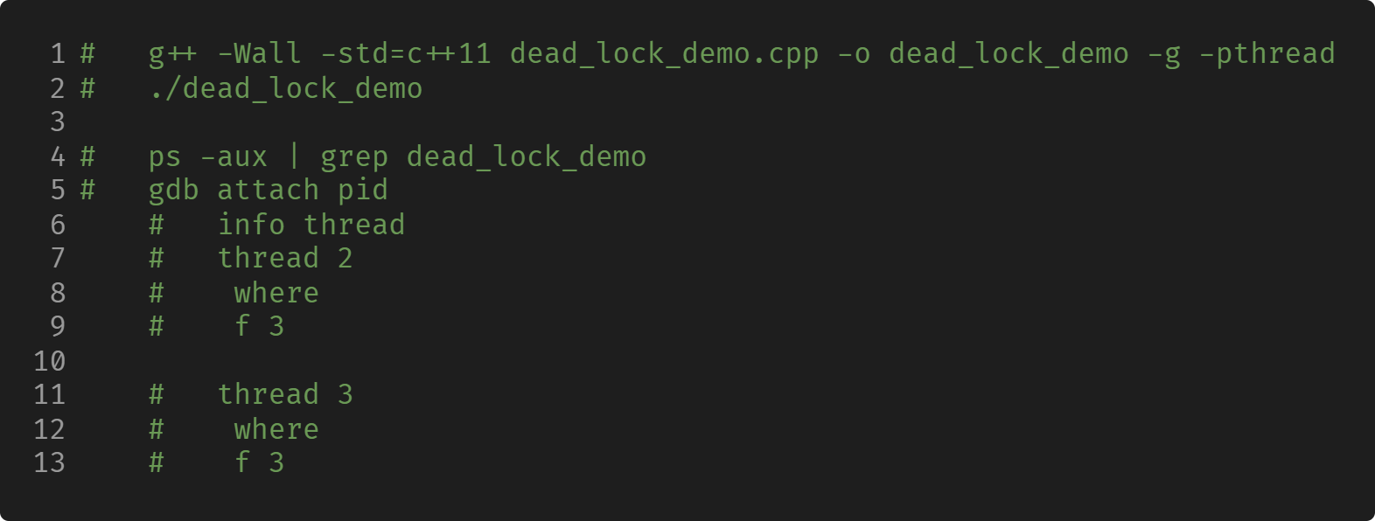
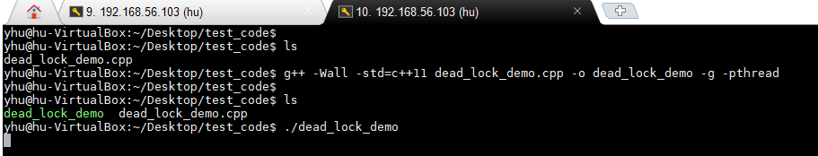
GDB调试Dead Lock
https://www.cnblogs.com/zhangxuan/p/6385329.html

Slide 12
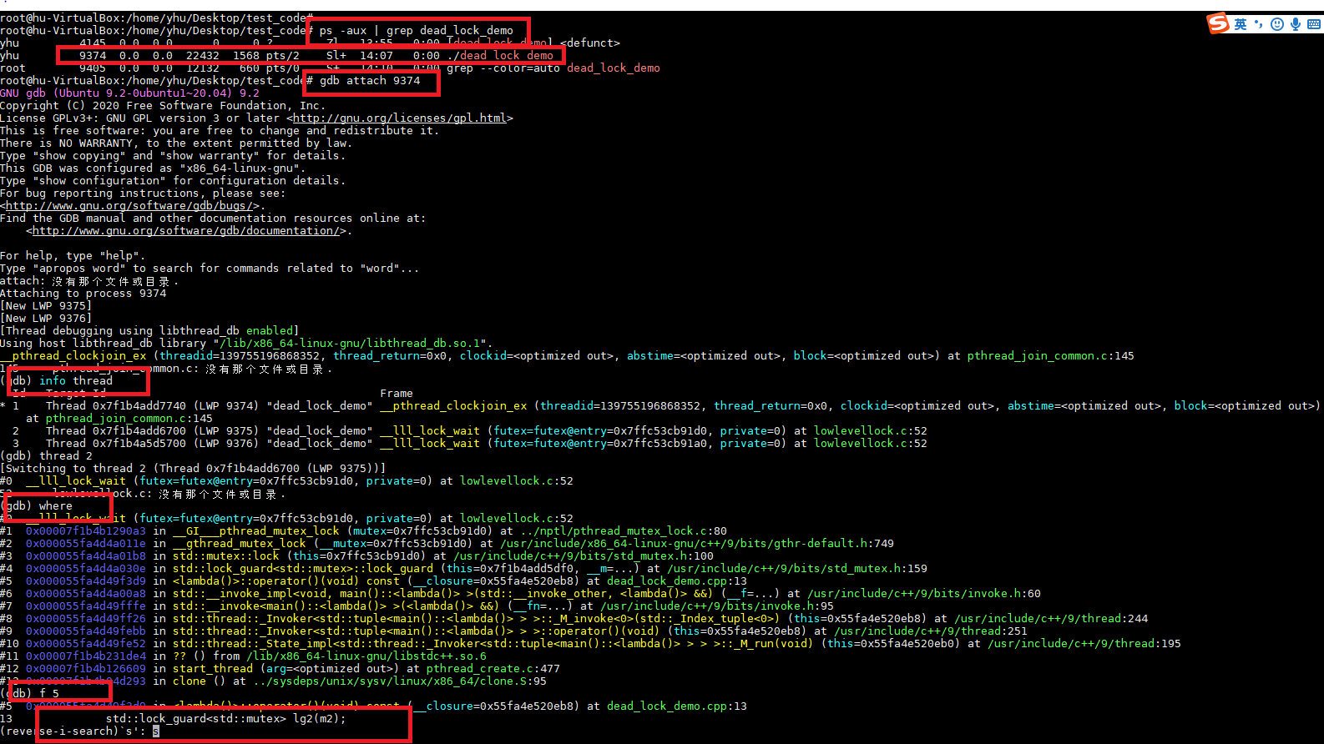
GDB调试Dead Lock

Slide 13
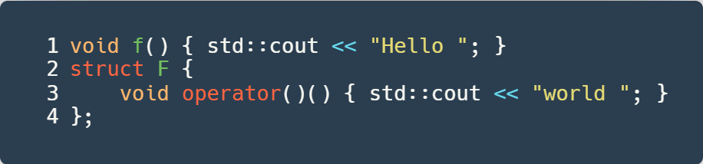
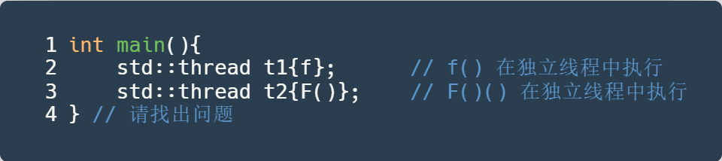
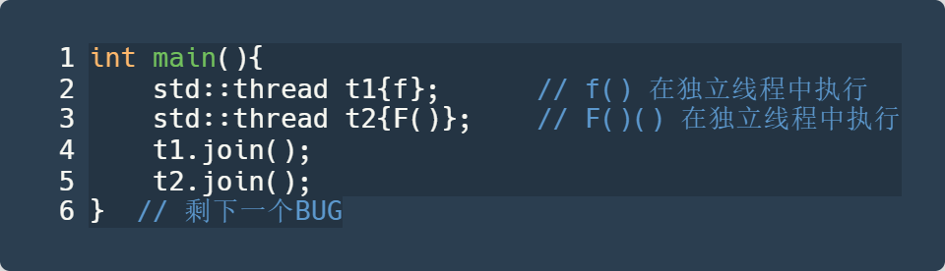
找bug

Slide 14
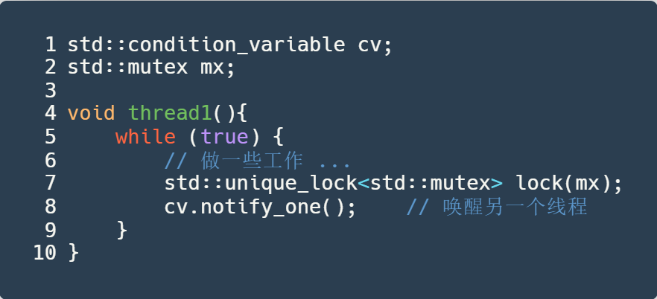
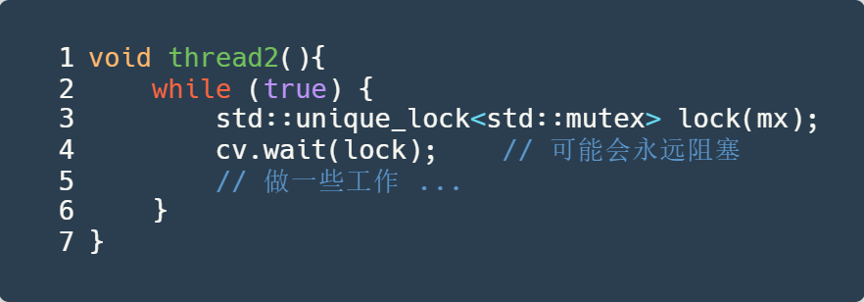
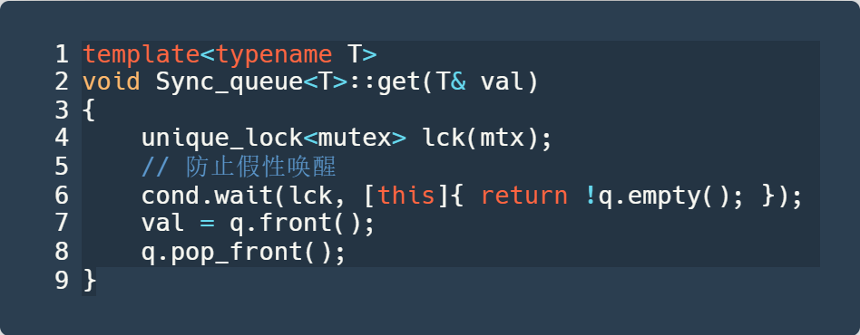
无条件地 wait
//如果某个其他 thread 消费了 thread1 的通知的话，
thread2 将会永远等待下去。

Slide 15
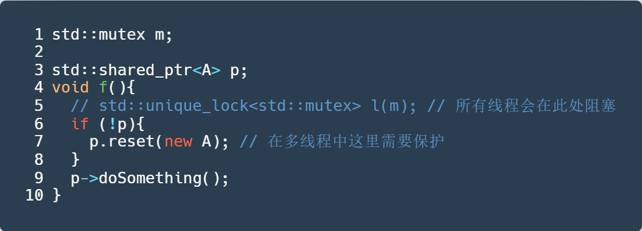
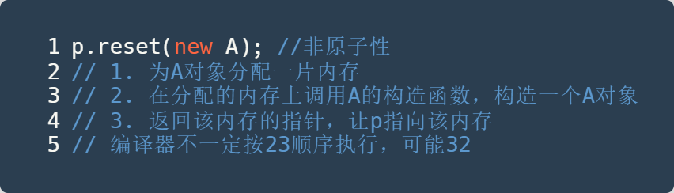
共享数据的初始化

Slide 16
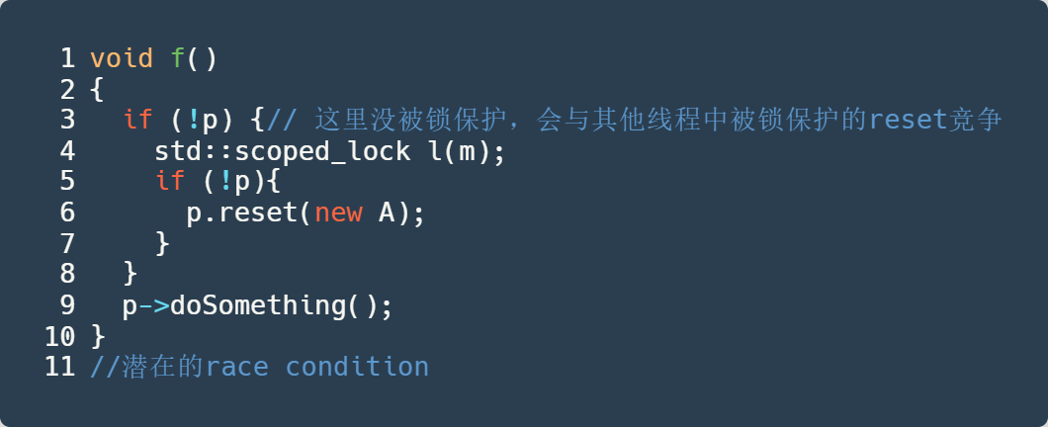
双重检查锁模式 ---潜在的race condition
https://preshing.com/20130930/double-checked-locking-is-fixed-in-cpp11/

Slide 17
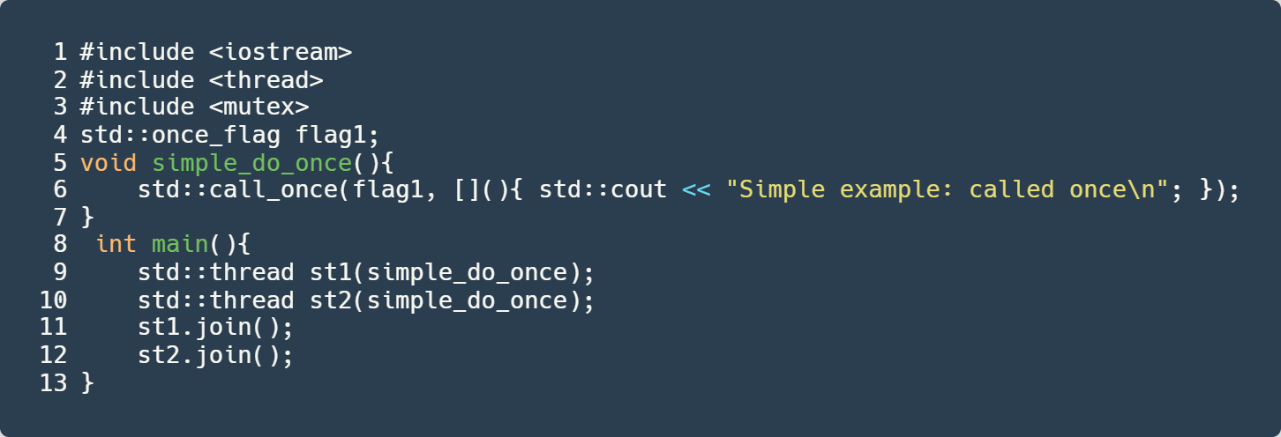
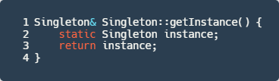
使用once_flag和call_once

Slide 18
C++线程和基础同步原语
thread
Jthread C++20
mutex
lock_guard/ unique_lock
condition variable

Slide 19
Thread 相关函数
Member functions
(constructor)
(destructor)
get_id
joinable
join
detach
hardware_concurrency [static]
Non-member overloads
swap (thread)
https://en.cppreference.com/w/cpp/thread

Slide 20
Thread的基本操作
线程的创建
线程的执行方式,join或者detach
向线程函数传递参数
默认值拷贝传递参数，传引用时，要使用std::ref进行转换
线程是movable的，可以在函数内部或者外部进行传递
每个线程都一个标识，可以调用get_id获取

Slide 21
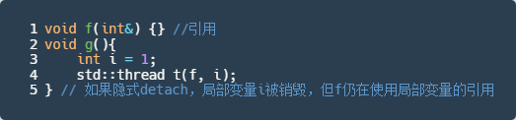
线程管理Thread Management
每个std::thread对象的状态:joinable或unjoinable。
joinable的std::thread包括：
具有可执行函数的底层线程，其状态机处于阻塞、等待调度或已运行结束的状态。
unjoinable的std::thread包括：
默认构造的std::thread：此时无执行函数
已move的std::thread
已经join或detach的std::thread
可合并的std::thread对象的析构函数被调用，则程序终止
需要自己实现 stop 来停止线程，C++20新线程 jthread
析构可合并的std::thread时，隐式join或隐式detach的带来问题更大。
隐式join会导致性能问题，调试难查原因。
隐式detach导致的调试问题更为致命

Slide 22
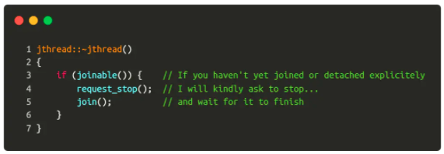
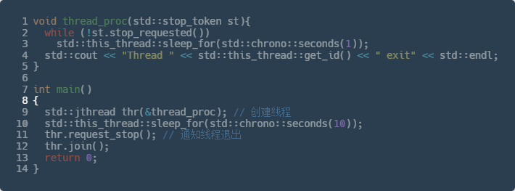
C++ 20 jthread
比std::thread多2个功能
std::jthread对象被destruct时，会自动调用join，等待线程结束。
支持外部请求中止（通过get_stop_source、get_stop_token和request_stop）
https://en.cppreference.com/w/cpp/thread/jthread/join
https://en.cppreference.com/w/cpp/thread/jthread/request_stop

Slide 23
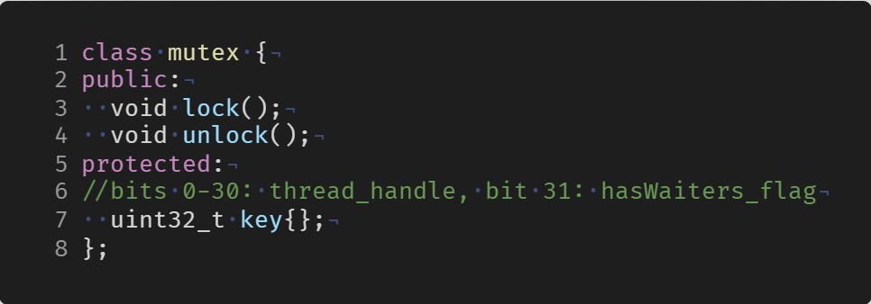
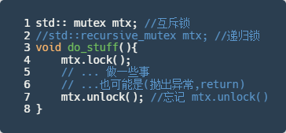
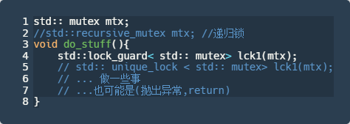
使用mutex互斥量保护共享数据
mutex/是一个可以在线程之间共享的对象,
lock_guard/ unique_lock自身不是线程安全的对象,不该被共享,通常应该是栈上的本地对象.
std:: mutex mtx;
//std::recursive_mutex mtx; //递归锁
void do_stuff(){
std::lock_guard< std:: mutex> lck1(mtx);
// std:: unique_lock < std:: mutex> lck1(mtx);
// ... 做一些事
// ...也可能是(抛出异常,return)
}

Slide 24
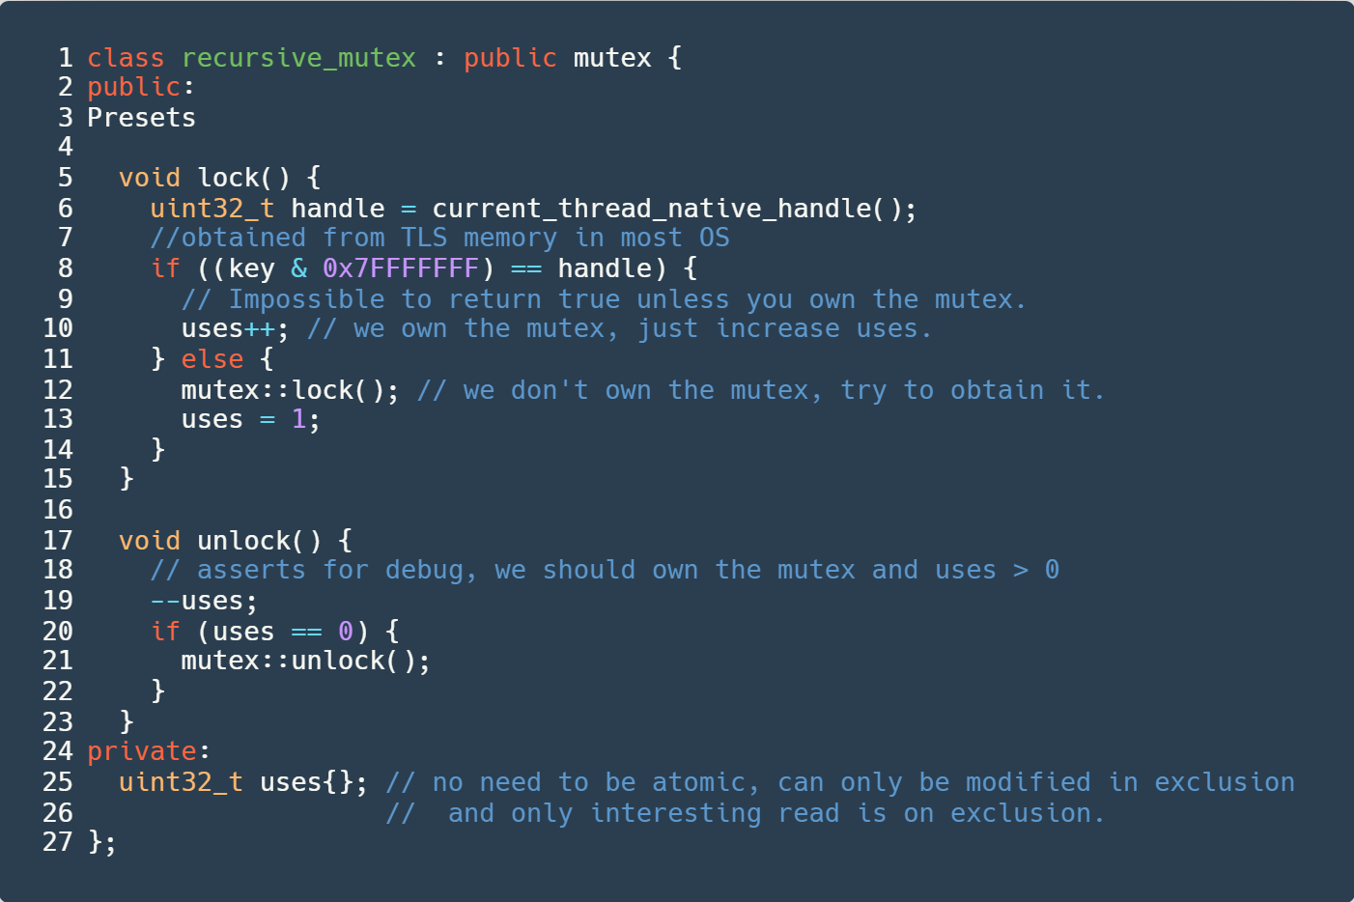
递归mutex (recursive_mutex)
https://stackoverflow.com/questions/2415082/when-to-use-recursive-mutex
https://github.com/switchbrew/libnx/blob/master/nx/source/kernel/mutex.c

Slide 25
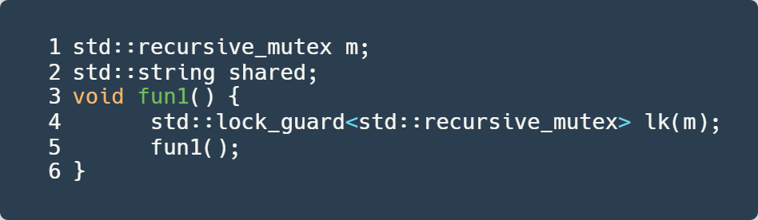
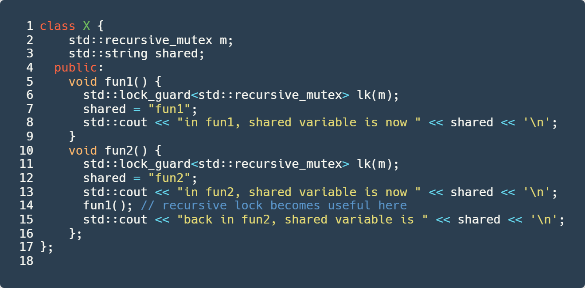
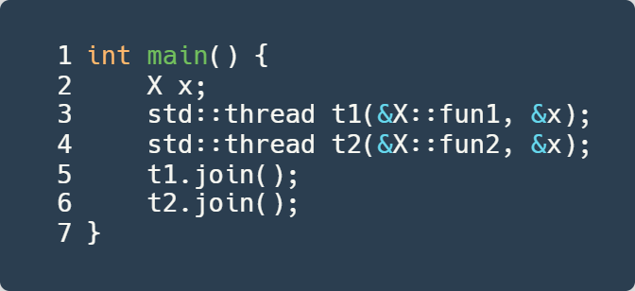
recursive_mutex
https://github.com/switchbrew/libnx/blob/master/nx/source/kernel/mutex.c

Slide 26
std:: shared_mutex C++17
shared_mutex has two levels of access:
shared - several threads can share ownership of the same mutex.
exclusive - only one thread can own the mutex.
If one thread has acquired the exclusive lock (through lock, try_lock),
no other threads can acquire the lock (including the shared).
If one thread has acquired the shared lock (through lock_shared, try_lock_shared),
no other thread can acquire the exclusive lock,
but can acquire the shared lock.
https://en.cppreference.com/w/cpp/thread/shared_mutex

Slide 27
避免使用多个mutex时导致的Dead Lock
第一个建议是，一个线程已经获取一个锁时就不要获取第二个。
如果每个线程只有一个锁，锁上就不会产生死锁（但除了互斥锁，其他方面也可能造成死锁，比如即使无锁，线程间相互等待也可能造成死锁）
第二个建议是，持有锁时避免调用用户提供的代码。
用户提供的代码可能做任何时，包括获取锁，如果持有锁时调用用户代码获取锁，就会违反第一个建议，并造成死锁。
第三个建议是，按固定顺序获取锁。
如果必须获取多个锁且不能用std::lock同时获取，最好在每个线程上用固定顺序获取。
第四个建议是，使用层次锁
如果一个锁被低层持有，就不允许再上锁
最好的建议是，使用lock C++11 /scoped_lock() C++17上锁

Slide 28
Condition Variable
能同时阻塞一个或多个线程，直至另一线程修改共享变量（条件）并通知 condition_variable
condition_variable成员函数：
condition_variable： 不可拷贝不可赋值；
notify_one()：唤醒一个等待的线程；
notify_all()：唤醒所有等待的线程；
wait()：阻塞等待直到被唤醒；
wait_for()：阻塞等待被唤醒，或者超时；
wait_until()：阻塞等待被唤醒，或者到某个时间点。

Slide 29
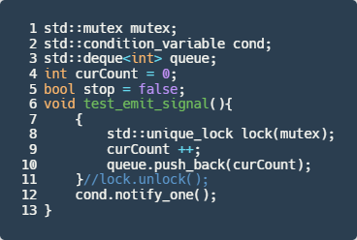
条件变量 Condition Variable
能同时阻塞一个或多个线程，直至另一线程修改共享变量（条件）并通知 condition_variable
一个或多个线程等待某个布尔表达式为真，即等待别的线程“唤醒”它
对于signal/broadcast 端

Slide 30
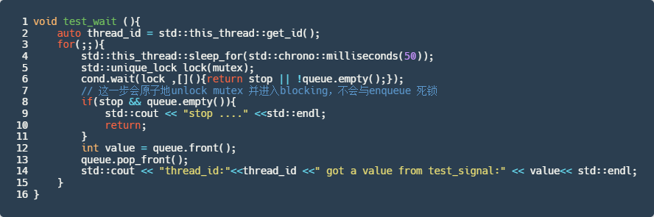
条件变量 Condition Variable
能同时阻塞一个或多个线程，直至另一线程修改共享变量（条件）并通知 condition_variable
一个或多个线程等待某个布尔表达式为真，即等待别的线程“唤醒”它
对于wait() 端

Slide 31
高级同步原语
async
packaged_task
promise
future 和shared_future
https://en.cppreference.com/w/cpp/thread

Slide 32
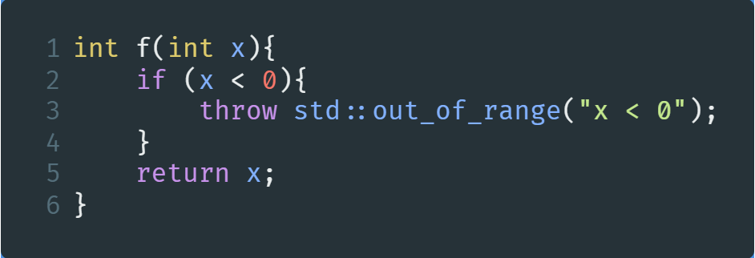
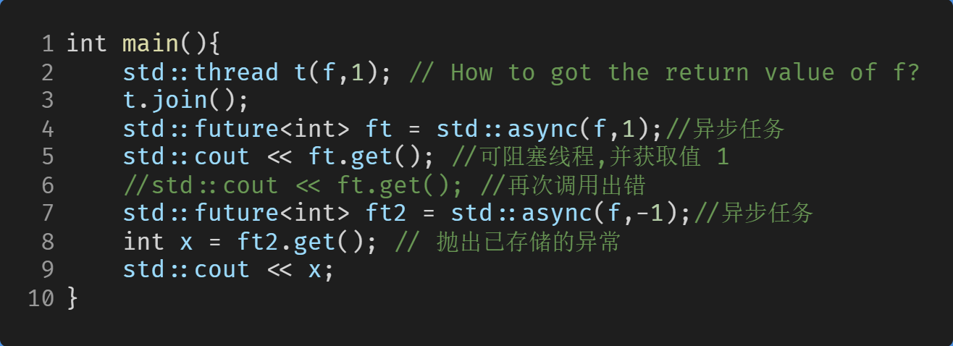
async 和 future
用async替代thread
若函数有返回值，thread无法获取该值，async返回值future提供了get来获取该值。
若函数抛出异常， get能访问异常，而thread会调用terminate终止程序。
async启动策略：
std::async(f); //等价于 异步执行 调用 future的wait/get时运行
auto ft = std::async(std::launch::async | std::launch::deferred, f); //可以异步运行或不运行
https://en.cppreference.com/w/cpp/thread/async

Slide 33
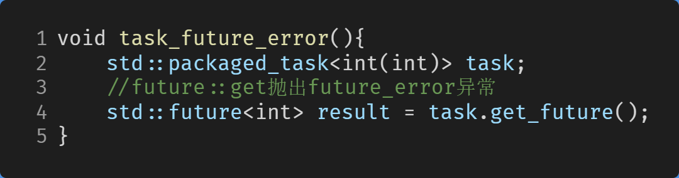
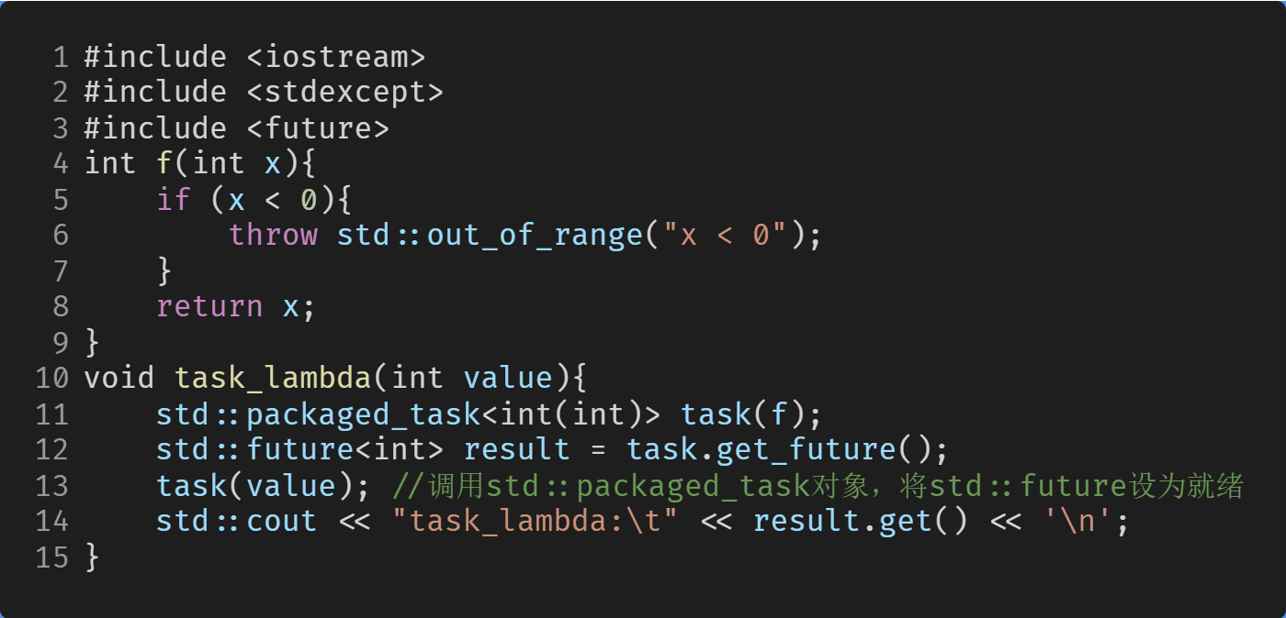
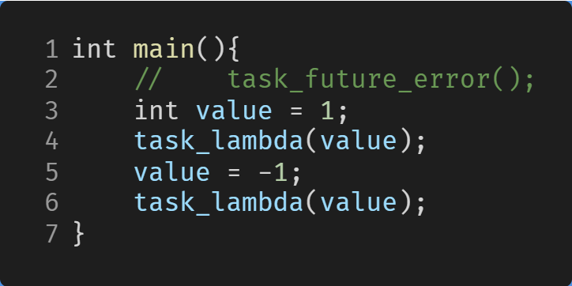
packaged_task 和future
若packaged_task直到析构都未设置值，future::get抛出future_error异常
调用std::packaged_task对象，将std::future设为就绪
https://en.cppreference.com/w/cpp/thread/packaged_task

Slide 34
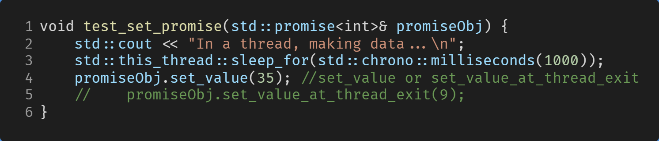
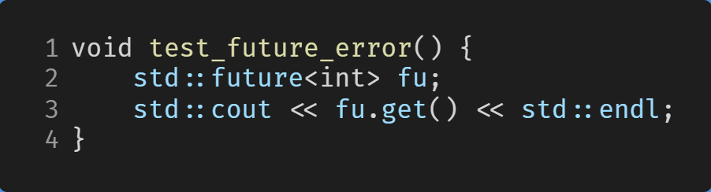
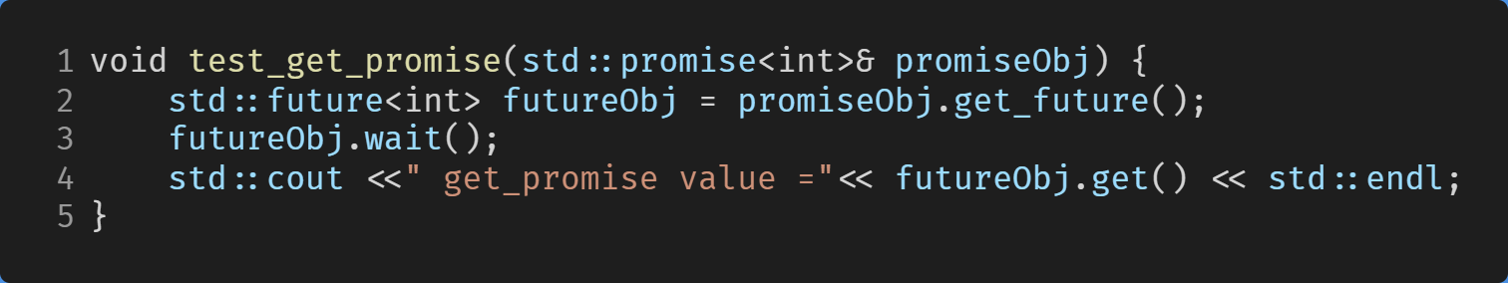
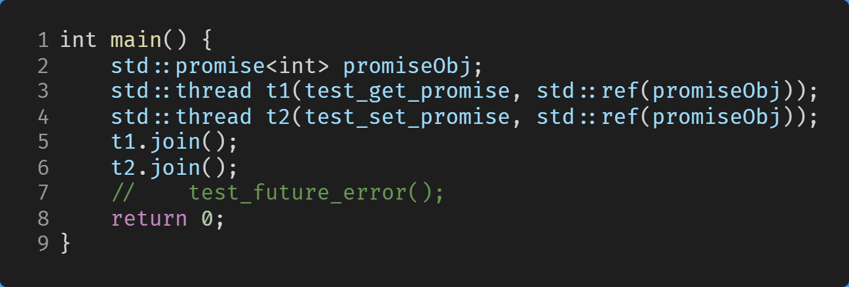
promise和future
显示调用set_value
一个promise只能关联一个std::future，关联多次时将抛出std::future_error异常
future对象析构时都设置关联，future::get抛出future_error异常
https://en.cppreference.com/w/cpp/thread/shared_future

Slide 35
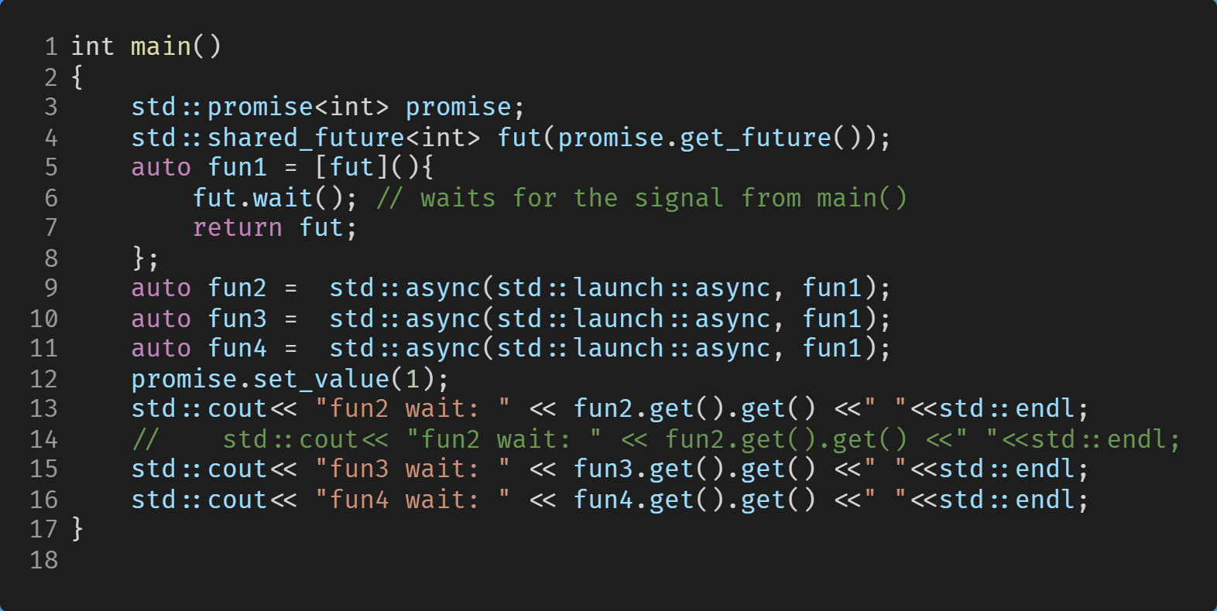
future和shared_future
future调用get后就无法再次get，只能获取一次数据, 还会导致所在线程与其他线程数据不同步
每一个shared_future对象上返回的结果不同步，为了避免多线程访问同一shared_future对象时的数据竞争就必须加锁保护。
更好的方法是给每个线程拷贝一个std::shared_future对象，这样就可以安全访问而无需加锁
https://en.cppreference.com/w/cpp/thread/shared_future

Slide 36
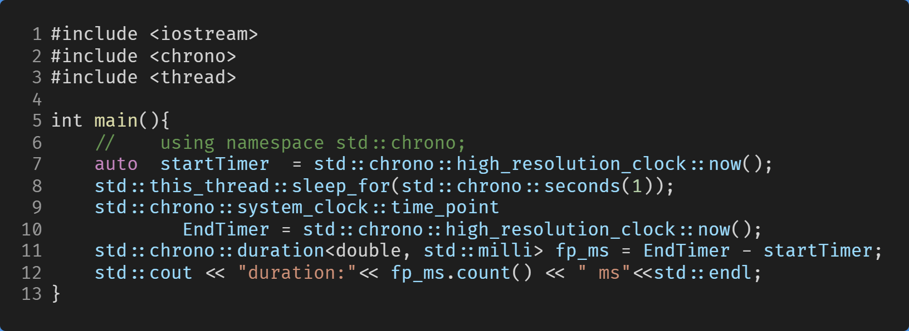
计时库std::chrono
支持timeout的函数有
std::this_thread::sleep_for
std::this_thread::sleep_until
std::condition_variable::wait_for
std::condition_variable::wait_until
std::condition_variable_any::wait_for
std::condition_variable_any::wait_until
std::timed_mutex::try_lock_for
std::timed_mutex::try_lock_until
std::recursive_timed_mutex::try_lock_for
std::recursive_timed_mutex::try_lock_until
std::unique_lock::try_lock_for
std::unique_lock::try_lock_until
std::future::wait_for
std::future::wait_until
std::shared_future::wait_for
std::shared_future::wait_until
std::chrono::time_point
std::chrono::duration
https://en.cppreference.com/w/cpp/chrono

Slide 37
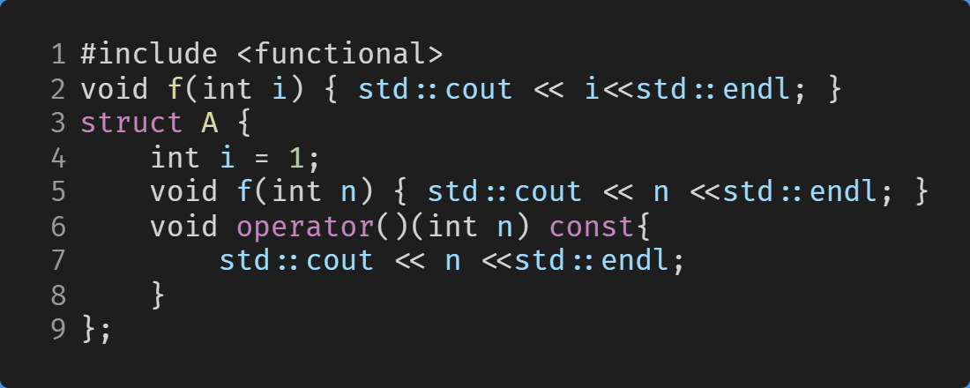
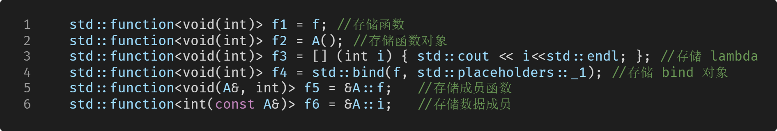
用lambda替代std::bind
lambda 可以指定值捕获[=]和引用捕获[&]，而std::bind总会按值拷贝实参，传引用需用std::ref
lambda 中可以正常使用重载函数，而std::bind无法区分重载版本
lambda 闭包类的 operator() 采用的是能被编译器内联的常规的函数调用，而std::bind采用的是一般不会被内联的函数指针调用，这意味着 lambda 比std::bind运行得更快
使用std::function
https://en.cppreference.com/w/cpp/header/functional

Slide 38
Memory Order
枚举值 规则
memory_order_relaxed 对执行顺序不保证
memory_order_consume 本线程所有后续有关本操作的 必须在本操作完成后执行memory_order_acquire 本线程所有后续的读操作 必须在本操作完成后执行memory_order_release 本线程所有之前的写操作 完成后才执行本操作
memory_order_acq_rel 同时包含acquire和release
memory_order_seq_cst 全部顺序执行
https://blog.csdn.net/mw_nice/article/details/84861651
http://senlinzhan.github.io/2017/12/04/cpp-memory-order/

Slide 39
建议
用 `std::lock()` 或 `std::scoped_lock` 来获得多个 `mutex`
使用 RAII，绝不使用普通的 `lock()`/`unlock()`
绝不在持有锁的时候调用未知的代码（比如回调）
记得为 `lock_guard` 和 `unique_lock` 的对象命名
无名的局部对象是临时对象，会立刻离开作用域。
用lambda替代std::bind
最小化临界区的时间耗费
把join的 thread 看作是有作用域的容器
最小化线程的创建和销毁(使用线程池和消息队列)
少量数据在线程之间按值传递，而不是通过引用或指针传递
少量数据的复制，其复制和访问要比使用某种锁定机制进行共享更廉价
不要 detach() 线程 难于对脱离的线程进行监控和通信
无锁编程真的是只有专家才懂的议题
https://www.onlinegdb.com/

Slide 40
参考文献
《 Effective Modern C++ 》
《C++ Concurrency in Action》
《Linux多线程服务端编程 使用muduoC++网络库》
https://github.com/isocpp/CppCoreGuidelines
https://changkun.de/modern-cpp/
https://github.com/arkingc
https://stackoverflow.com/
https://en.cppreference.com
https://stackoverflow.com/questions/49351314/c-deadlock-example

